Slide 1
আজকের পাঠে সবাইকে স্বাগতম

Slide 2
শিক্ষক পরিচিতি
মোহাম্মদ আজিজুল হক
সহকারী শিক্ষক
আলিনাপাড়া সরকারি প্রাথমিক বিদ্যালয়
শেরপুর সদর ,শেরপুর।

Slide 3
শ্রেণিঃ পঞ্চম
বিষয়ঃ বাংলা
তারিখঃ ৫ /০১ /২০2২ খ্রিঃ
সময়ঃ ৪৫ মিনিট
পাঠঃ সুন্দরবনের প্রাণী
পাঠ্যাংশঃ বাংলাদেশের দক্ষিণে …বাঁচাতে হবে ।

Slide 4
শি
খ
ন
ফ
ল
আজকের এই পাঠ থেকে শিক্ষার্থীরা যা শিখতে পারবে …
শোনা
১.৩.৬ শুদ্ধ উচ্চারণে প্রশ্ন করতে ও উত্তর দিতে পারবে ।
১.১.২ যুক্তবর্ণ সহযোগে তৈরি শব্দযুক্ত বাক্য স্পষ্ট ও শুদ্ধ ভাবে বলতে পারবে।
বলা
পড়া
১.৪.১ পাঠ্যপুস্তকের পাঠ শ্রবণযোগ্য স্পষ্ট স্বরে ও প্রমিত উচ্চারণে সাবলীলভাবে পড়তে পারবে।
লেখা
১.৪.২ যুক্তব্যঞ্জন ব্যবহার করে নতুন নতুন শব্দ লিখতে পারবে ।

Slide 5
পূর্বপাঠ যাচাই
ক. সুন্দরবন বাংলাদেশের কোন দিকে অবস্থিত ?
দক্ষিণ দিকে ।
খ. সিংহ বললেই মনে ভেসে উঠে ?
আফ্রিকার কথা ।
গ. বাংলাদেশের নামের সাথে জড়িয়ে আছে কোন প্রাণী ?
রয়্যাল বেঙ্গল টাইগার ।

Slide 6
এসো আমরা ভিডিও দেখি
ভিডিও তে তোমরা কি দেখতে পাচ্ছ?
তোমরা অনেকেই হয়তো বুঝতে পেরেছ ?
হ্যাঁ তোমরা ঠিকই বলেছো। ভিডিও তে সুন্দরবন দেখতে পাচ্ছ । ভিডিওতে “সুন্দরবনের প্রাণী ” সম্পর্কে বলা হয়েছে ।

Slide 7
পাঠ ঘোষণা
সুন্দরবনের প্রাণী
আজকের পাঠ

Slide 8
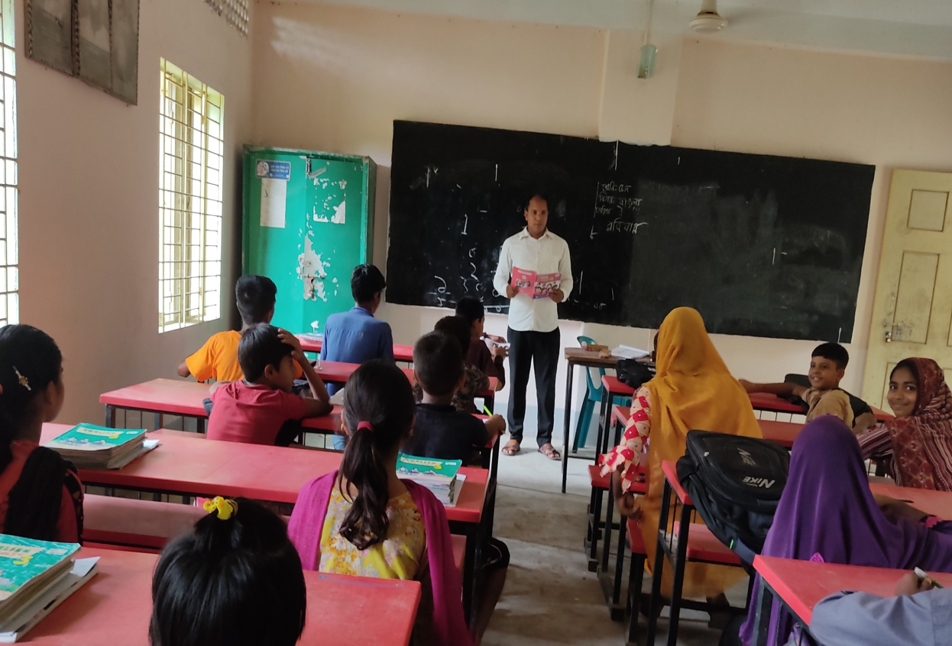
শিক্ষকের আদর্শ পাঠ
তোমরা বাংলা বইয়ের ১০-১১ পৃষ্ঠা বের করো, আমি তোমাদের গদ্যাংশটুকু পড়ে শোনাচ্ছি, তোমরা মনোযোগ সহকারে শোনো এবং প্রত্যেক শব্দের নিচে আঙ্গুল মিলিয়ে আমাকে অনুসরণ করো।

Slide 9
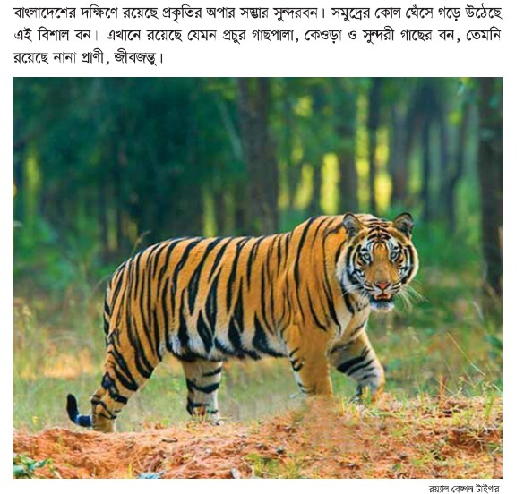

Slide 10
শব্দগুলো পাঠ থেকে খুঁজে বের করি এবং অর্থ বলি
বিভিন্ন উপাদান
সম্ভার
ভীতিজনক
ভয়ংকর
রাজকীয়
রয়্যাল
বিরাট ।
বিশাল

Slide 11
বাক্যগঠন
সম্ভার
বাংলাদেশ প্রাকৃতিক সৌন্দর্যের সম্ভার ।
ভয়ংকর
সুন্দর বনে ভয়ংকর প্রাণী আছে ।
রয়্যাল
সুন্দরবনের রয়্যাল বেঙ্গল টাইগার বাংলাদেশের অমূল্য সম্পদ ।
বিশাল
সুন্দরবনে বিশাল গাছ আছে ।

Slide 12
One Day One Word
রাজকীয় ।
রয়্যাল
রাজকীয় জিনিস সবাই পছন্দ করে ।

Slide 13
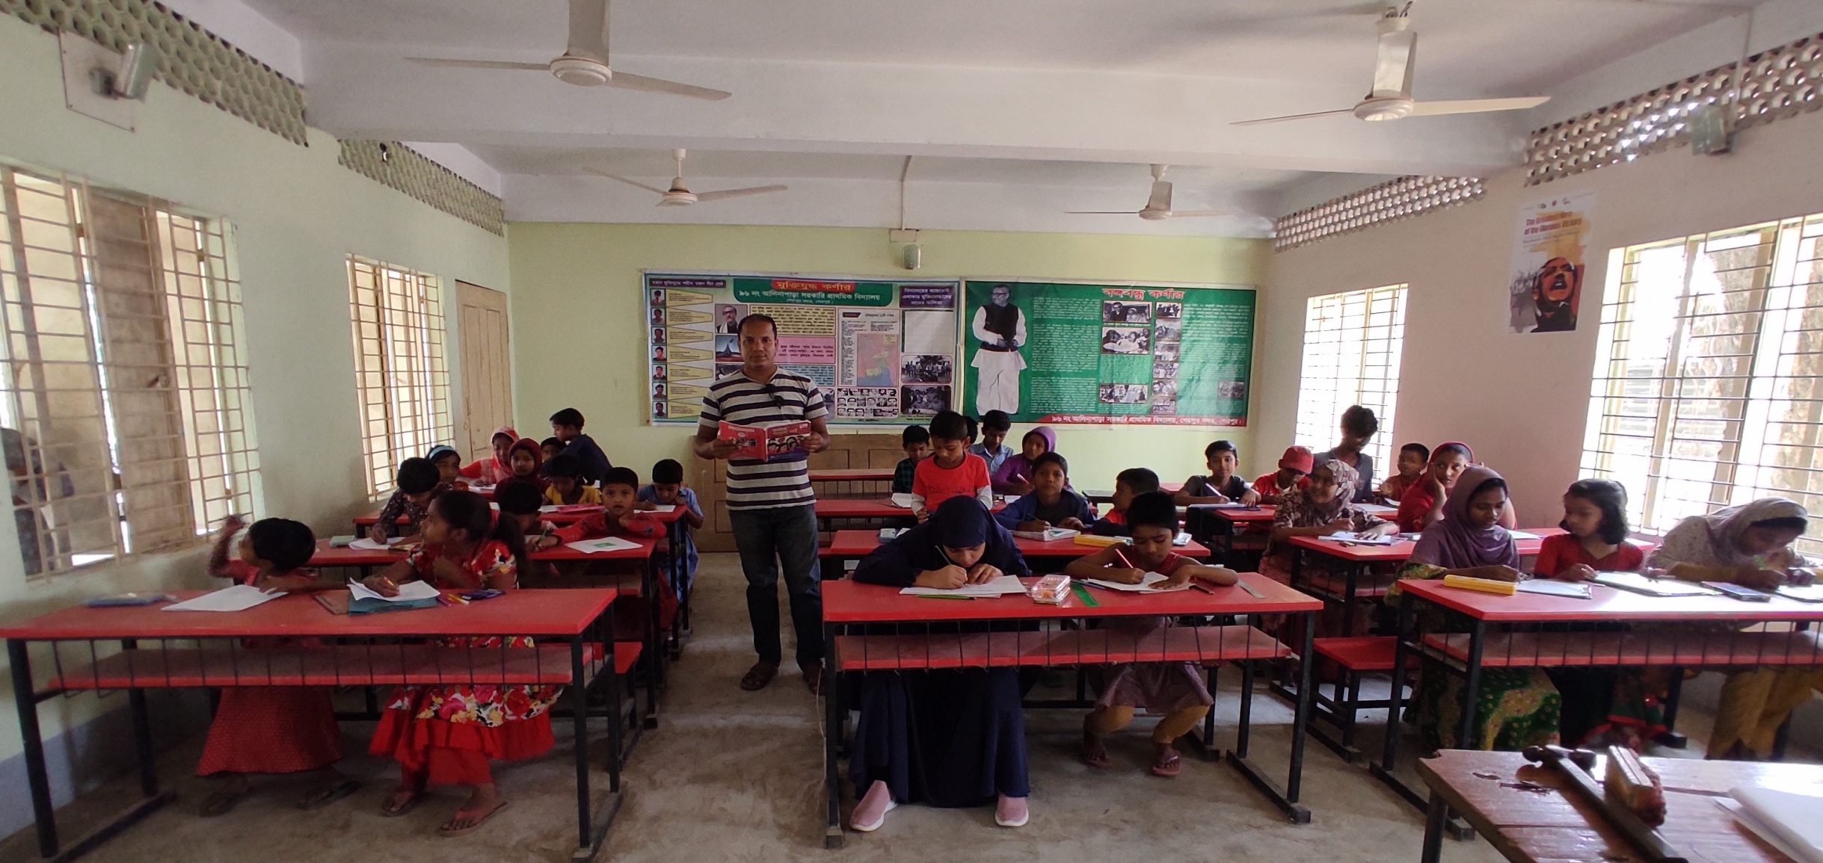
শিক্ষার্থীদের সরব পাঠ ও প্রমিত উচ্চারণ অনুশীলন

Slide 15
যুক্তবর্ণ ভেঙ্গে শিখি ও নতুন শব্দ তৈরি করি
সম্ভার
ম্ভ
ম
+
ভ
সম্ভব
ভয়ঙ্কর
ঙ্ক
ঙ
ক
অঙ্ক
+
সুন্দর
ন্দ
ন
দ
+
মন্দ
ম্প
ম
+
প
সম্পদ
জাম্প

Slide 16
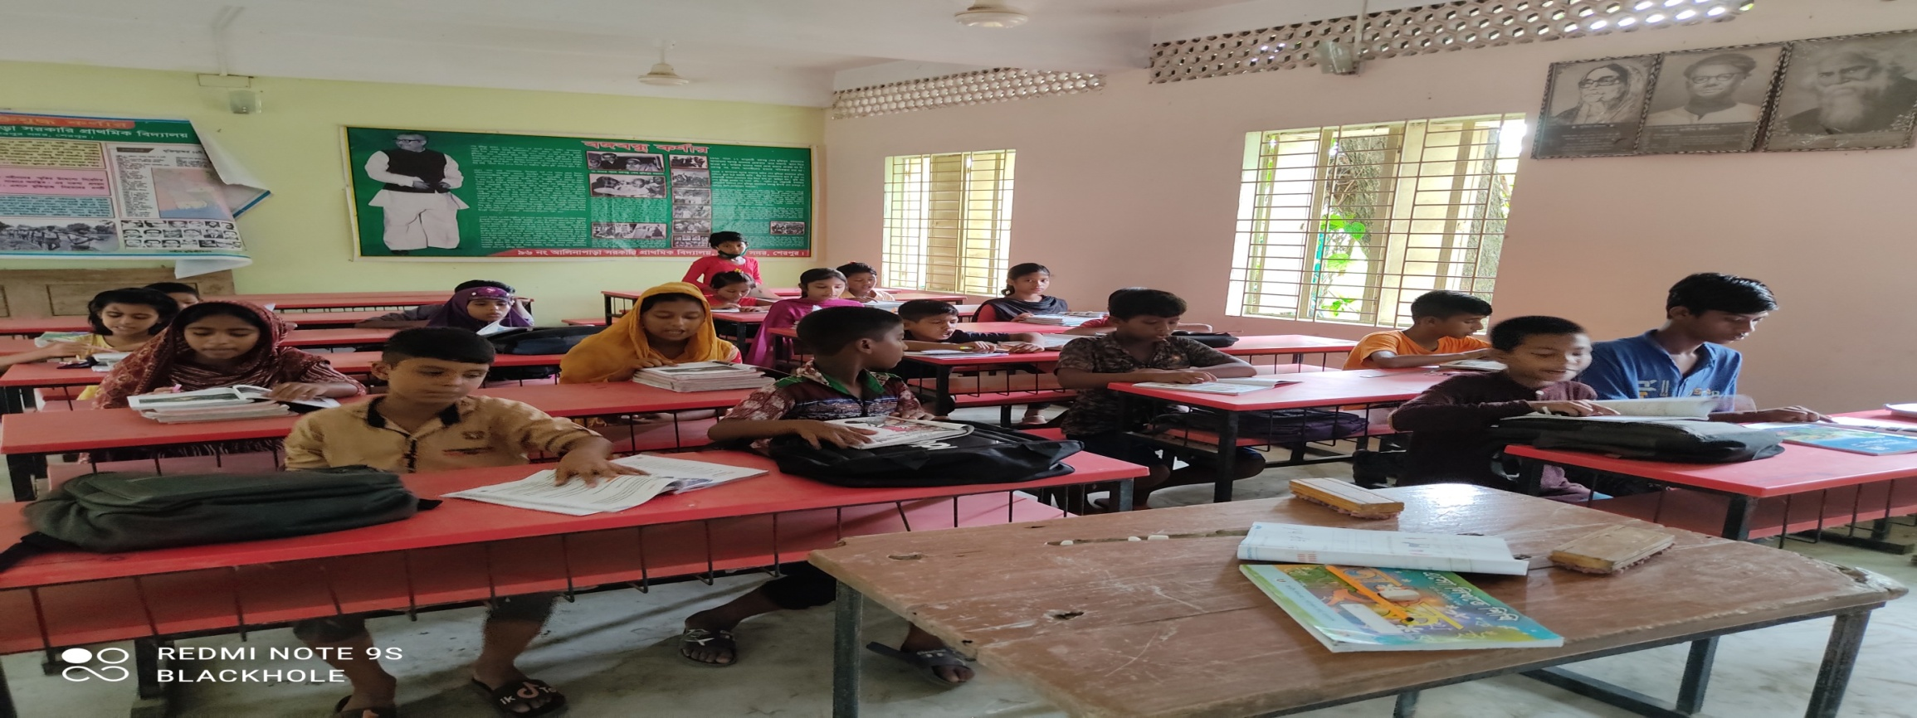
এক মিনিট পড়া
প্রত্যেক ছাত্রছাত্রী এক মিনিট করে বাংলা বইয়ের পাঠ্যাংশটি পড়বে।

Slide 17
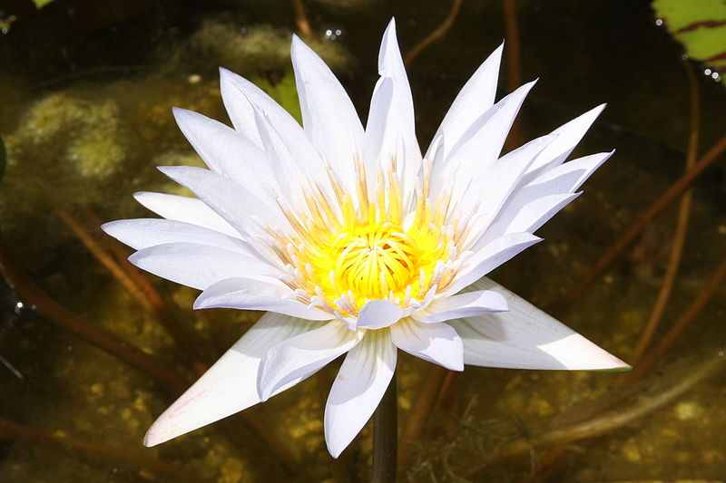
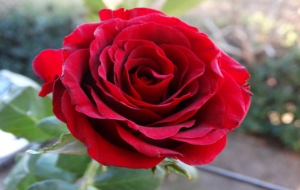
দলীয় কাজ
শাপলা দল
ম্প,ম্ভ যুক্তবর্ণগুলো ভেঙে বাক্য তৈরি কর ।
গোলাপ দল
নিচের যেকোন ২ টি সমার্থক শব্দ লিখ ( ১টি)
বন , মন ও সুন্দর ।
এক কথায় প্রকাশ কর-
১. জানার ইচ্ছা । ২. আকাশে উড়ে যে ।
জবা দল

Slide 18
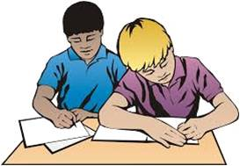
জোড়ায় কাজ
বিপরীত শব্দার্থ লিখ
প্রদত্ত শব্দ
বিপরীত শব্দ
দক্ষিণ
উত্তর
উদ্ভিদ
প্রাণী
সুন্দর
কুৎসিত
ভেজা
শুকনা

Slide 19
একক কাজ
ঘরের ভিতরের শব্দগুলো খালি জায়গায় বসিয়ে বাক্য তৈরি করি।
অপার
ক. বাংলাদেশ ……… সৌন্দর্যে ভরপুর ।
সম্ভার
খ. প্রকৃতির অপার ………… সমুদ্রের নিচে ।
রয়্যাল
গ. বাংলাদেশের নামের সঙ্গে জড়িয়ে আছে …………বেঙ্গল টাইগার ।
অমূল্য
ঘ. রয়্যাল বেঙ্গল টাইগার বাংলাদেশের ………সম্পদ ।

Slide 20
মূল্যায়ন
ক.ক্যাঙ্গারু বললেই কোন দেশের কথা মনে হয় ?
খ .রয়্যাল বেঙ্গল টাইগার সম্পর্কে যা জান লিখ ?
গ . গল্পের মজলিসে কী নিয়ে আলোচনা চলছিল ?
ঘ. বাংলাদেশের দক্ষিণে কোন বন অবস্থিত ?

Slide 21
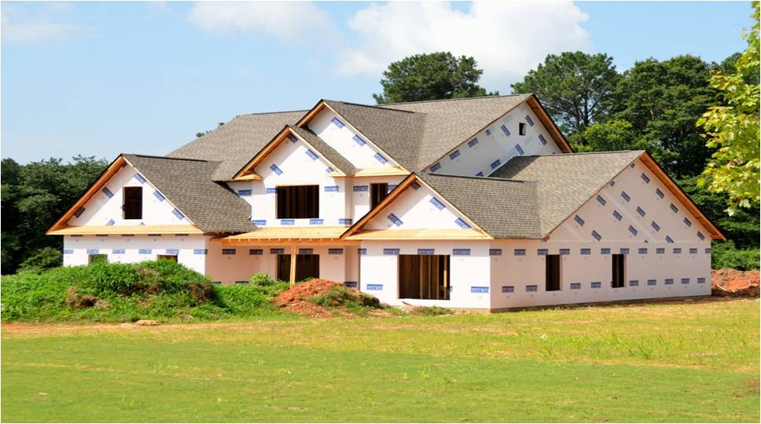
বা
ড়ি
র
কা
জ
তোমার দেখা কোন উল্লেখযোগ্য বনের বর্ণনা করে পাঁচটি বাক্যে লিখ।

Slide 22
ধ
দ
ন্য
বা

